Slide 1
Pensamiento lógico y algoritmos
Algoritmos. Complejidad.
Norbey Danilo Muñoz Cañón
2023

Slide 2
Algoritmia
Como un ejercicio básico de la algoritmia, es posible estudiar la complejidad de cada uno de los algoritmos y como las diferentes formas de resolver un mismo problema pueden afectar los tiempos de ejecución, entre otros.

Slide 3
Complejidad algorítmica
“Cuando se comienza a ejercer empíricamente la programación, ya sea gracias a tutoriales en YouTube, foros educativos, Stack Overflow, etc., se suele omitir muchas veces el rigor de las ciencias exactas porque se cree que es información redundante, y que deteriora el proceso de aprendizaje”.
Es importante reconocer el componente fundamental de las ciencias de la computación y de la formación de todo programador: en análisis de efectividad de un algoritmo.

Slide 4
Problema
Definición de problema que Google y su algoritmo proporciona:
“Cuestión que se plantea para hallar un dato desconocido a partir de otros datos conocidos, o para determinar el método que hay que seguir para obtener un resultado dado”.
Así que, por su naturaleza, un problema tiene la capacidad de ser solucionado por uno o varios métodos, pero si bien es importante llegar a la respuesta, más importante es evaluar su viabilidad.

Slide 5
Complejidad algorítmica
Entrando en materia, la complejidad algorítmica es una métrica teórica que nos ayuda a describir el comportamiento de un algoritmo en términos de tiempo de ejecución (tiempo que tarda un algoritmo en resolver un problema) y memoria requerida (cantidad de memoria necesaria para procesar las instrucciones que solucionan dicho problema).
Esto nos ayuda a comparar entre la efectividad de un algoritmo y otro, y decidir cuál es el que nos conviene implementar.

Slide 6
Complejidad algorítmica
A la idea del tiempo de ejecución se le conoce como complejidad temporal, y a la idea de la memoria requerida para resolver el problema se le denomina complejidad espacial.
Dichos valores se encuentran en función del tamaño del problema (valor o valores dictados por el número de elementos con los que un algoritmo trabaja), aunque en algunos casos no.
Por ejemplo, ¿tarda y consume lo mismo un algoritmo en ordenar cien o diez mil elementos existentes en memoria? Obviamente que no. Por tanto, se habla de la complejidad algorítmica como una función de valor n, y no como un valor en específico.

Slide 7
Complejidad algorítmica
Existen varias consideraciones antes de definir y entender correctamente la complejidad algorítmica. Imaginemos que estamos evaluando la complejidad temporal de un algoritmo, ¿tardará lo mismo en ejecutarse en un procesador Pentium III que en un Xeon E7? Y, además, ¿estará el algoritmo ejecutando más o menos líneas escrito en JavaScript que en C?
Esto no quiere decir que mi algoritmo sea mejor o peor en un lenguaje u otro, pero sí que la complejidad temporal no llega a ser una buena métrica a secas para evaluar la efectividad, ya que parece obvio que cierto algoritmo tardará la mitad de tiempo en ejecutarse en un procesador lo doble de rápido. Entonces, ¿cómo interpretar la complejidad de un algoritmo?

Slide 8
Complejidad algorítmica
La solución ideal para entender lo que realmente es la complejidad algorítmica es pensar en el ritmo de crecimiento, donde evaluaremos cómo crece el número de instrucciones necesarias para resolver el problema en función del tamaño del mismo.
De esta manera nos olvidamos del lenguaje utilizado, el tiempo de ejecución, la cantidad de memoria consumida, el sistema en donde se corra el algoritmo y el estilo de programación implementado.

Slide 9
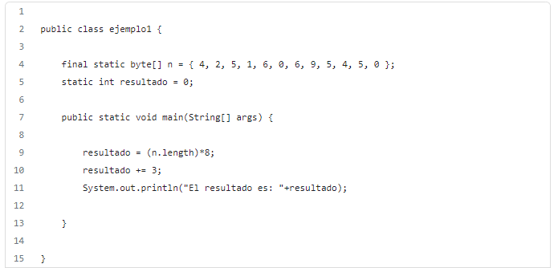
Complejidad algorítmica
Podemos analizar el siguiente código escrito en Java para ilustrar lo anterior:
Notes:
+= se denomina operador de asignación compuesta y sirve para sumarle una cantidad al valor de una variable. También se admite el uso del operador –= que en vez de sumar lo que hace es restar.

Slide 10
Complejidad algorítmica
Al ser ejecutado, el algoritmo realiza tres instrucciones para resolver el problema planteado (líneas 9, 10 y 11), independientemente del tamaño de la entrada de datos n, este tan solo elabora un par de operaciones aritméticas. Por tanto, no importa el tamaño del problema, el ritmo de cambio se mantiene constante. La función estaría descrita por ƒ(x) = 3 y su complejidad algorítmica con la notación Θ(3).

Slide 11
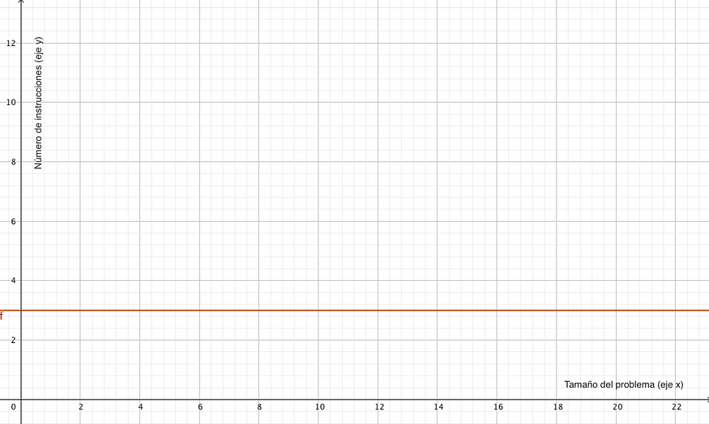
Complejidad algorítmica
Representación gráfica de la función ƒ(x) = 3.

Slide 12
Notación
Antes de continuar con la complejidad algorítmica, hablemos sobre la notación de Landau.
La Notación de Landau, también llamada "o minúscula" y "O mayúscula", es una notación para la comparación asintótica de funciones, lo que permite establecer la cota inferior asintótica, la cota superior asintótica y la cota ajustada asintótica.

Slide 13
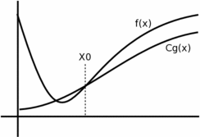
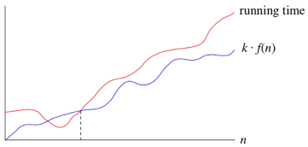
Cota inferior asintótica
Es una función que sirve de cota inferior de otra función cuando el argumento tiende a infinito. Usualmente se utiliza la notación Ω(g(x)) para referirse a las funciones acotadas inferiormente por la función g(x).
Notes:
Una función f(x) pertenece a Ω(g(x)) cuando existe una constante positiva c tal que a partir de un valor x0, cg(x) no supera f(x). Quiere decir que la función f es superior a g a partir de un valor dado salvo por un factor constante. La cota inferior asintótica tiene utilidad en Teoría de la complejidad computacional a la hora de calcular la complejidad del mejor caso para los algoritmos.
A veces, queremos decir que un algoritmo toma por lo menos una cierta cantidad de tiempo, sin dar una cota superior. Utilizamos la notación Ω grande; esa es la letra griega "omega".

Slide 14
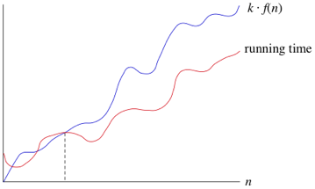
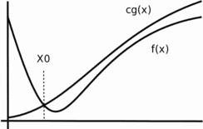
Cota superior asintótica
Es una función que sirve de cota superior de otra función cuando el argumento tiende a infinito. Usualmente se utiliza la notación de Landau: O(g(x)), Orden de g(x), coloquialmente llamada Notación O Grande, para referirse a las funciones acotadas superiormente por la función g(x).
Notes:
Una función f(x) pertenece a O(g(x)) cuando existe una constante positiva c tal que a partir de un valor x0, f(x) no sobrepasa a cg(x). Quiere decir que la función f es inferior a g a partir de un valor dado salvo por un factor constante. La cota superior asintótica tiene gran importancia en la Teoría de la complejidad computacional cuando se definen las clases de complejidad.
A veces queremos acotar solo por arriba. Sería conveniente tener una forma de notación asintótica que signifique "el tiempo de ejecución crece a lo más por este tanto, pero puede crecer más lentamente". Usamos la notación "O grande" justo para estas ocasiones.

Slide 15
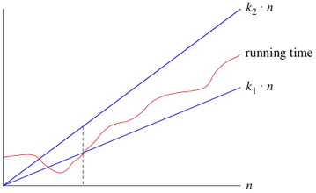
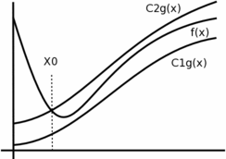
Cota ajustada asintótica
Es una función que sirve de cota tanto superior como inferior de otra función cuando el argumento tiende a infinito. Usualmente se utiliza la notación Θ(g(x)) para referirse a las funciones acotadas por la función g(x).
Notes:
Una función f(x) pertenece a Θ(g(x)) cuando existen constantes positivas c1 y c2 tales que a partir de un valor x0 f(x) se encuentra atrapada entre c1g(x) y c2g(x). Quiere decir que las funciones f y g son iguales a partir de un valor dado salvo por un factor constante. Por tanto, tiene sentido tomar a g como un representante de f.
La notación que usamos para este tiempo de ejecución es Θ(n). Esa es la letra griega "theta," y decimos "Theta grande de n" o simplemente "Theta de n". Cuando decimos que un tiempo de ejecución particular es de Θ(n), estamos diciendo que una vez que n sea suficientemente grande, el tiempo de ejecución será por lo menos k1*n y a lo más k2*n para algunas constantes k1 y k2

Slide 16
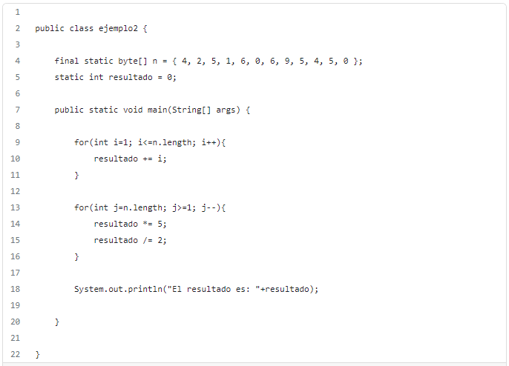
Complejidad algorítmica
Continuemos con un segundo ejemplo.

Slide 17
Complejidad algorítmica
Nota que el algoritmo consiste en dos bucles uno enseguida del otro, el primero ejecutando una instrucción (línea 10) y el segundo ejecutando dos instrucciones (líneas 14 y 15).
Dichos bucles son ciclados n veces y finalmente seguidos por una instrucción más (línea 18). Podemos inferir que el algoritmo ejecuta 1n + 2n + 1 instrucciones, es decir ƒ(x) = 3n + 1, por lo que, a diferencia del ejemplo anterior, observamos un ritmo de crecimiento lineal Θ(3n + 1).

Slide 18
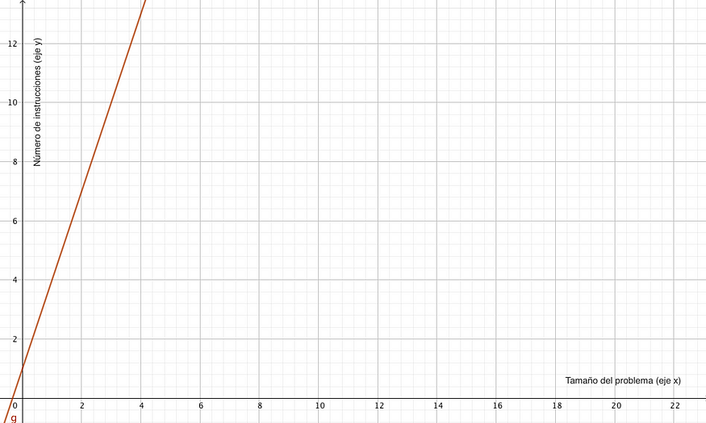
Complejidad algorítmica
Representación gráfica de la función ƒ(x) = 3n+1.

Slide 19
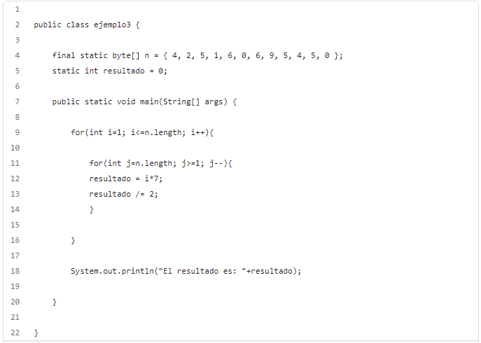
Complejidad algorítmica
Un último ejemplo

Slide 20
Complejidad algorítmica
Observamos dos bucles anidados, el primero ciclando n veces una instrucción for, que a su vez itera n veces dos instrucciones más.
En seguida, se tiene una instrucción de impresión y el algoritmo finaliza. Podemos concluir que ƒ(x) = 1n * 2n + 1, es decir ƒ(x) = 2n² + 1.

Slide 21
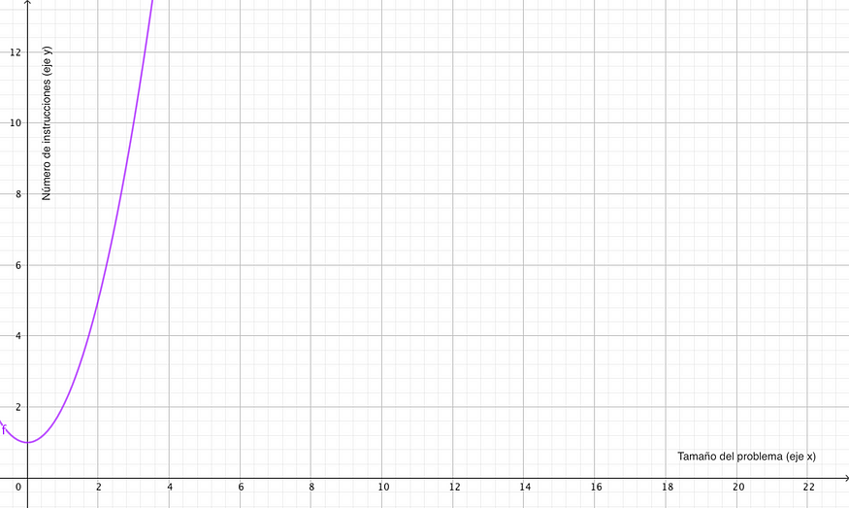
Complejidad algorítmica
Representación gráfica de la función ƒ(x) = 2n² + 1, que en realidad corresponde a ƒ(x) = n² + 1, pero para objetivos didácticos funciona, solo se abre un poco más.

Slide 22
Complejidad algorítmica
Dicho esto, vemos que el número de instrucciones a ejecutar para que dicho algoritmo resuelva el problema incrementa rápidamente a partir de un conjunto de valores de tamaño cuatro, lo que, en términos de complejidad, se dice que el algoritmo guarda una relación cuadrática Θ(2n² + 1).
De esta manera podríamos comprobar que la complejidad de un algoritmo se encuentra en función del tamaño del problema, pero como se mencionó hace un momento; esto no siempre sucede así, especialmente en los algoritmos de búsqueda y ordenamiento.

Slide 23
Complejidad algorítmica
Los algoritmos de búsqueda, como su nombre lo indica, sirven para localizar un elemento o conjunto de elementos que guarden una relación o sean estrictamente iguales a otro elemento determinado.

Slide 24
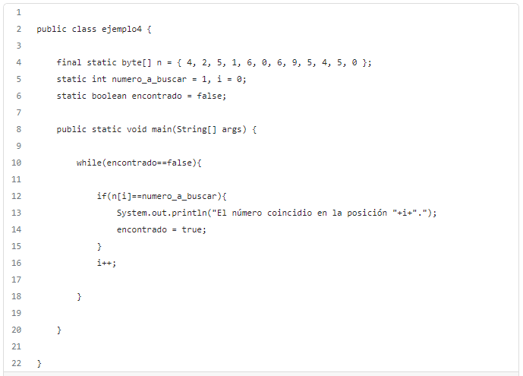
Complejidad algorítmica
Examinemos este último código para terminar de ilustrar el concepto:

Slide 25
Complejidad algorítmica
El algoritmo consiste en encontrar un valor determinado dentro de un arreglo, para lo que cicla indefinidamente un conjunto de instrucciones, o, mejor dicho, hasta que el valor a buscar sea encontrado. Por tanto, sería ambiguo expresar su complejidad algorítmica como una función determinada, ya que dicha función puede ser diferente en el mejor y peor de los casos.

Slide 26
Complejidad algorítmica
El mejor de los casos refiere a que el valor a buscar se encuentre en el primer índice del arreglo, por tanto, el algoritmo solo necesitaría de 4 instrucciones para solucionar el problema; ƒ(x) = 4 y su complejidad algorítmica en el mejor caso está descrita como Ω(4).
Análogamente, la complejidad algorítmica en el peor de los casos significaría que el valor a buscar se encuentre en el último elemento del arreglo, de esta manera, el bucle ejecutaría las cuatro instrucciones en su interior n veces; ƒ(x) = 4n y su complejidad algorítmica en el peor caso esta descrita como O(4n).

Slide 27
Complejidad algorítmica
En términos de notación, en la complejidad algorítmica se suele emplear una contracción que exprese de igual manera la naturaleza del algoritmo en cuestión, es decir, para una complejidad polinomial Θ(5n² + 8n + 3), se sintetizará la expresión tomando solo la literal con el mayor grado relativo, quedando expresado como Θ(n²).
Esta abreviatura es mejor conocida como orden de complejidad, y de esta manera logramos agrupar todas las complejidades que crecen de igual forma, es decir, que pertenecen al mismo orden.

Slide 28
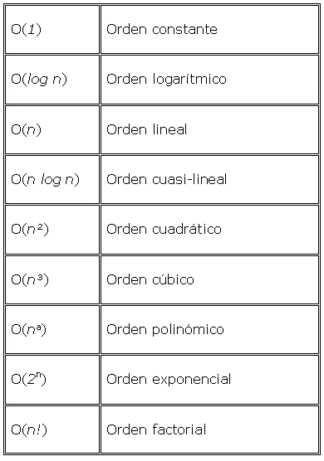
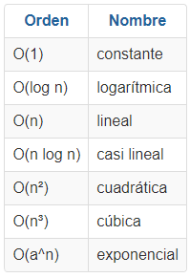
Orden de complejidad

Slide 29
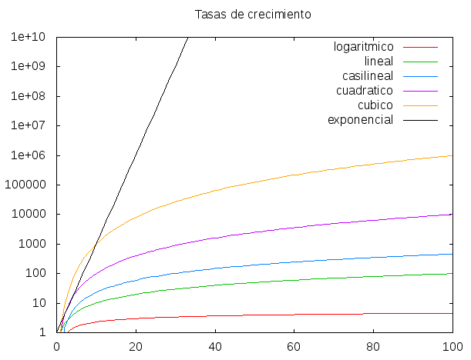
Tasas de crecimiento

Slide 30
Conclusión
La complejidad algorítmica o ritmo de crecimiento es una métrica que permite como programador evaluar la factibilidad de las diferentes soluciones de un problema, y poder decidir con un argumento matemático cuál es mejor mediante comparaciones.
Es un concepto bastante básico e importante de conocer, pues permite dimensionar y pensar acerca del comportamiento de las soluciones y la manera en la que se soluciona, y no solo codear un algoritmo que termine costando más en un futuro.

Slide 31
Información adicional
Por último, regresando a esos cuantos nuevos en materia que quieran estudiar el tema (sin llegar a obsesionarse), se recomienda revisar el contenido de Khan Academy sobre Ciencias de la computación, donde explican prolijo el tema y así entender un poco más la diferencia entre Big-Θ, Big-O y Big-Ω, notación aquí usada, por mencionar un ejemplo.

Slide 32
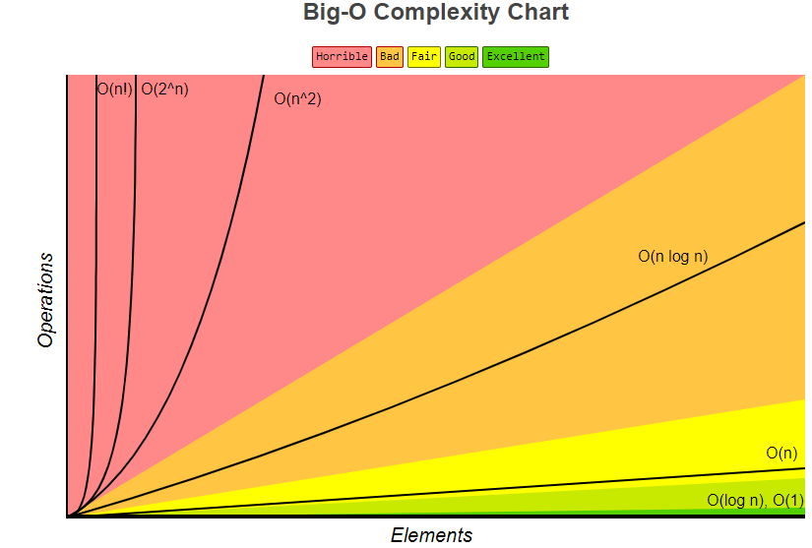
Información adicional

Slide 33
Enlaces de interés
https://bit.ly/complejidad-algoritmica
https://bit.ly/3Laq9cS – Khan Academy
https://www.cs.us.es/~jalonso/cursos/i1m-19/temas/tema-28.html
http://webdiis.unizar.es/asignaturas/AB/material/varios/eficiencia.pdf
https://www.bigocheatsheet.com
https://github.com/GBaudino/MetodosDeOrdenamiento

Slide 34


